Slide 1
ژنها قطعه اي از DNA هستند كه معمولا به دو صورت زير در موجودات يافت مي شوند:
گسسته: با فاصله هايي بين آنها كه به (DNA) intergenic معروف است.
پيوسته: بدون اينكه فاصله اي بين آنها باشد
موجودات پست در باكتريها گاهي تعدادي ژن كه در انجام يك فرايند خاص به هم مربوط هستند، در يك گروه و بصورت پشت سرهم قرار مي گيرند كه به آنها Operons گويند.

Slide 2
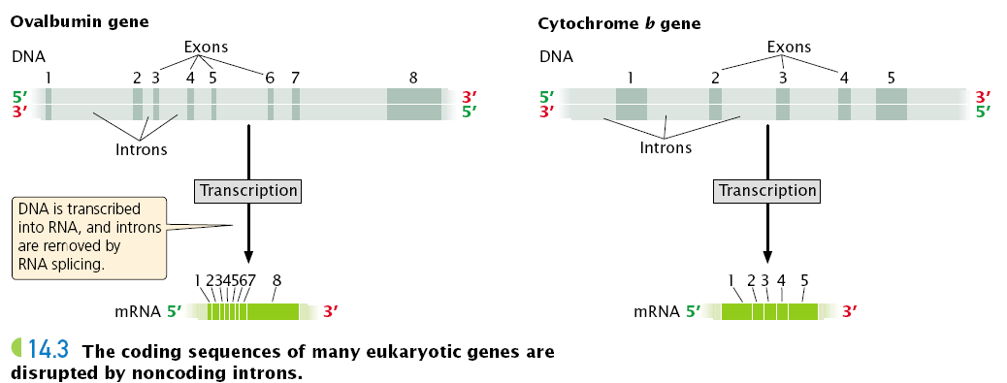
در ژنهاي گسسته قسمتي از ژن كه اطلاعات در آن وجود دارد Exons ناميده مي شود و قسمت هاي مياني كه حاوي اطلاعات نيستند به Introns معروفند.

Slide 3
ژنها در طول يك رشته بزرگ DNA كه به آن كروموزوم مي گويند بصورت بزرگ و كوچك (صدها يا هزاران نوكلئوتيد) قرار گرفته اند.
هر كروموزوم تشكيل شده است از يك رشته بزرگ و متصل DNA كه هزاران برابر بزرگتر است از قطر هسته سلولي كه در آن قرار گرفته است. ولي بصورت منظم جمع شده و فضاي كمي را اشغال مي كند.
در Prokaryotic cells بصورت يك ملكول تك حلقوي DNA است.

Slide 4
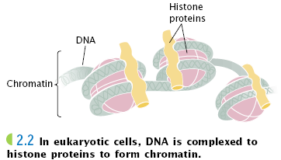
در Eukaryotic cells بصورت چندين ملكول خطي DNA و معمولا در دوكپي (homologous chromosomes) موجود است.
بسته بندي DNA به شكل كروموزوم توسط پروتئين هايي صورت مي گيرد كه تا كنون پنج نوع از يك گروه آنها به نام Histones شناخته شده اند. (H₁,H₂A,H₂B,H₃,H₄)

Slide 5
واژه chromatin به مجموع DNA و پروتئينهاي كروموزوم اطلاق مي گردد.
كوچكترين واحد اساسي ساختمان كروموزومها Nucleosomes هستند. كه شامل هشت ملكول از چهار نوع Histon (ازهر نوع دو ملكول) در وسط بصورت استوانه و چرخش DNA به دور آن مي باشد.

Slide 7
اطلاعات ژنتيكي از كروموزوم بايد به پروتئين هاي مختلف تبديل گردد تا فرايندهاي زيستی صورت پذيرد.
اولين مرحله از اين فرايند با ساختن RNA كه مكمل ژن مربوطه است، به اسم (mRNA) messenger RNA يا RNA Transcript است، شروع مي شود.
به اين عمل نسخه برداري يا Transcription گفته مي شود. زيرا اطلاعات از يك زبان Polynucleotides به همان زبان RNA نسخه برداري شده است.

Slide 8
آنزيمي كه به عنوان كاتاليزور در ساخت mRNA دخيل است به نام RNA Polymerase معروف است.
RNA Polymerase در E.coli از پنج قسمت (α₂ßß´σ₁) تشكيل شده است.
تقريبا همه ژنها در E.coli توسط RNAپلي مراز مشابهي نسخه برداري مي شود. در صورتيكه در Eukaryotes تاكنون سه نوع RNA پلي مراز مختلف شناخته شده است كه هر كدام مسئول نسخه برداري از ژنهاي مختلف است.

Slide 9
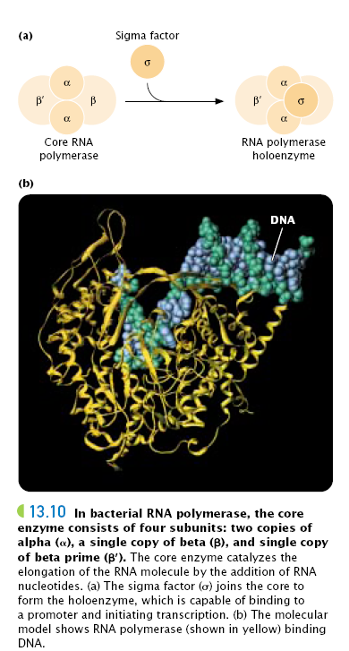

Slide 10
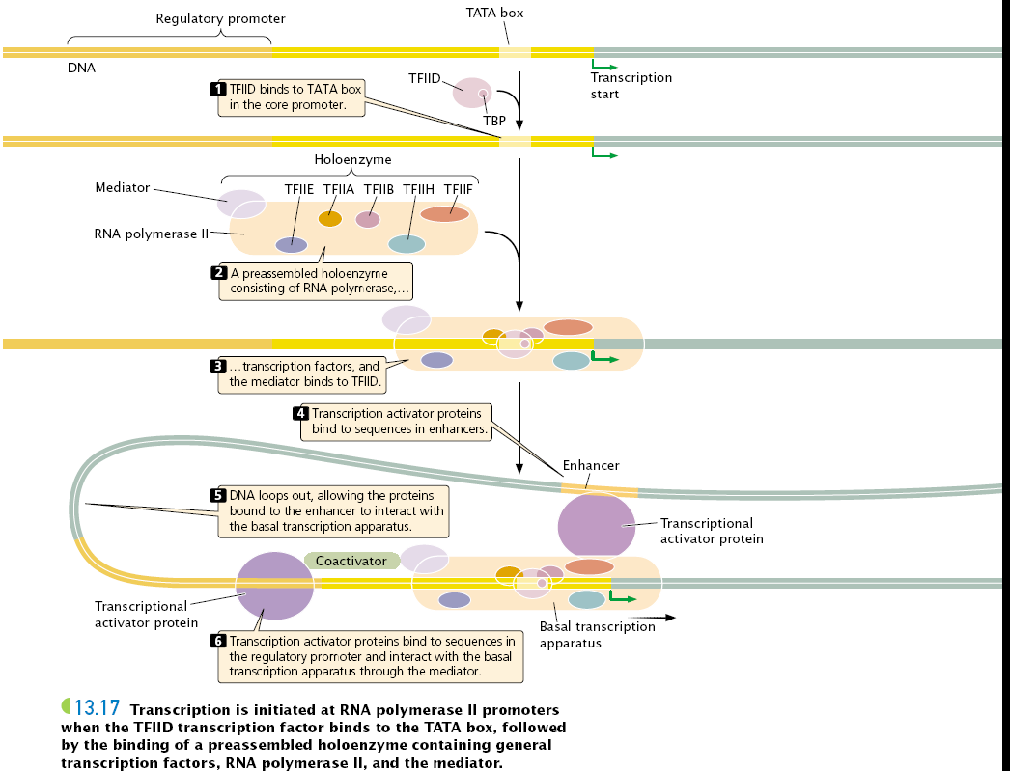

Slide 11
RNAپلي مراز در موجودات عالي بزرگتر، پيچيده تر و از تعداد حدوداً 10 قسمت تشکیل شده است.
نسخه برداري شامل سه مرحله است:
Initiation یا شروع
Elongation يا طويل شدن
Termination يا ختم

Slide 12
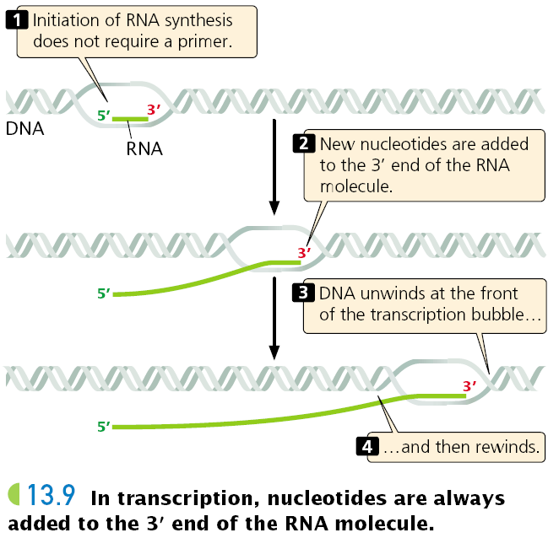

Slide 13
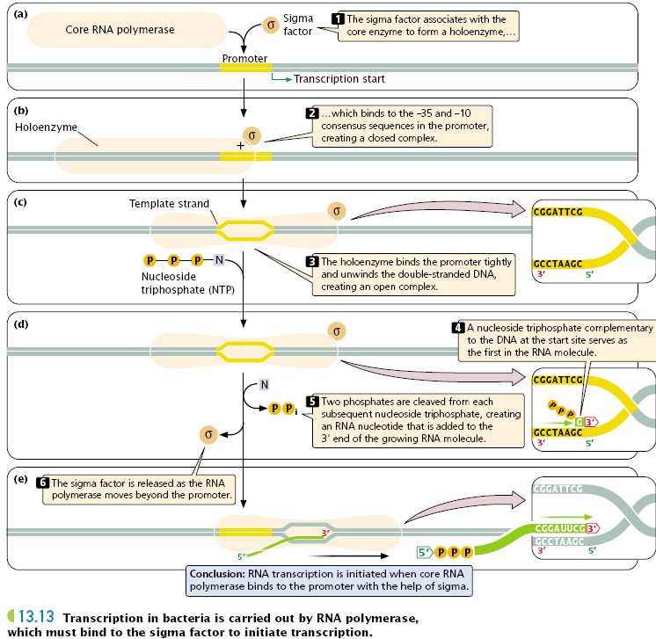

Slide 14
از آنجايي كه نسخه برداري بايد از ژنها صورت پذيرد و نمي تواند بصورت تصادفي (Random) باشد , بايد در ابتداي ژن (upstream) قسمتي وجود داشته باشد كه توسط RNAپلي مراز قابل تشخيص براي اتصال باشد.
به اين قسمت ژن كه توسط RNAپلي مراز براي اتصال قابل تشخيص است، Promoter گويند. در E.coli پروموتور شامل دو قسمت است:
-10 box -35 box
پس از اتصال كامل، RNA پلي مراز در طول رشته DNA حركت كرده دو رشته را باز نموده و با اضافه نمودن Ribonucleotides به انتهاي 3´ رشته، mRNA‌‌ را طويل مي كند.

Slide 16
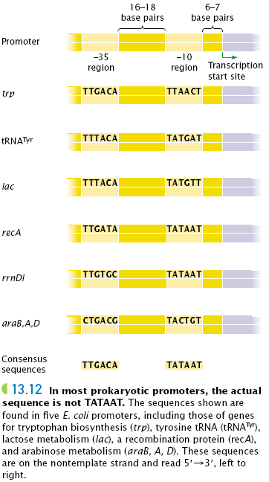

Slide 17
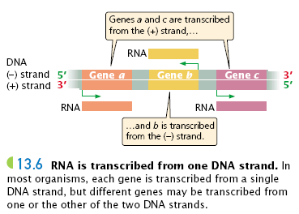

Slide 18
چند نكته در اين مورد بايد مورد توجه قرار گيرد:
1-نسخه برداشته شده طولاني تر از ژن است.
2-تنها قسمت كوچكي از DNA در آن واحد جهت نسخه برداري باز مي شود.
3- سرعت رشد يا طويل شدن نسخه ثابت نيست.
ختم يا Termination‌ توسط توالي هاي ديگري در انتهاي ژن به اسم Terminator صورت مي گيرد. نه تنها اين توالي ها قادرند با رشته مكمل خود ايجاد باند كنند، بلكه در داخل تك رشته خود نیز قادر به ايجاد باند با توالي هاي مكمل خود هستند.
در نتيجه اين عمل يك شكل صليب مانند در DNA بنام cruciform structure در حالت دو رشته اي و يا به نام Stem-loop structure يا Hairpin در حالت يك رشته اي ايجاد مي گردد.

Slide 19
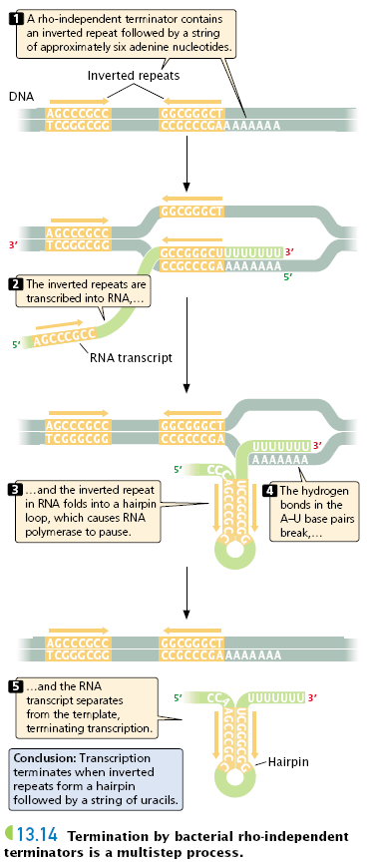

Slide 20
به دليل وجود توالي هاي مكمل در mRNA‌ هم stem-loop بوجود مي آيد، محققين به اين باورند كه پس از اين توالي ها، نسخه برداري توسط RNAپلي مراز در منطقه اي كه داراي تعداد زيادي باز A-T مي باشد خاتمه مي يابد.
در بعضي از Terminator ها منطقه A-T يافت نمي شود و تنها با وجود آنزيمي به نام Rho عمل Termination صورت مي پذيرد.
به اينها Rho-dependent terminators گويند.

Slide 21
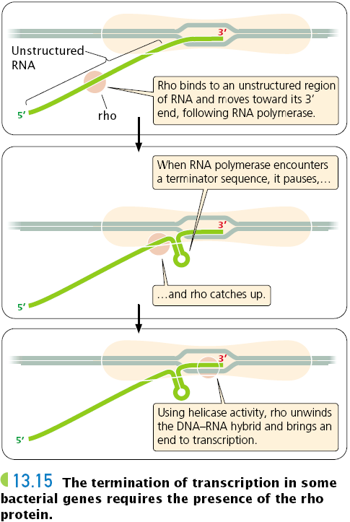

Slide 22
- mRNA‌ ساخته شده از هسته به سيتوپلاسم آمده و در آنجا طي فرايندي كه به Translation معروف است، اطلاعات موجود به پروتئين تبديل مي گردد.
- هر سه نوكلئوتيد در mRNA‌ مخصوص يك اسيد آمينه است كه به اسم Codon مي باشد.
- عمل Translation توسط ريبوزوم ها انجام مي گيرد، كه خود داراي دو جزء كه يكي بزرگتر و ديگري كوچكتر است، مي باشد. هر جزء تشكيل شده از چندين پروتئين وRNA که به (rRNA) Ribosomal RNA معروفند مي باشند.
-از ملكول هاي مهم ديگر در اين فرايند (tRNA) transfer RNA مي باشد كه نقش واسط یا مترجم را ايفا مي كند.
tRNA‌ ملكولي است به شكل برگ شبدر (Clover leaf) كه داراي قسمت های مختلف از جمله موارد زیر:

Slide 23
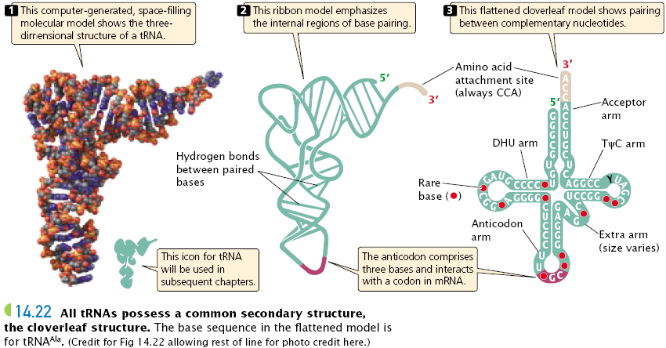

Slide 24
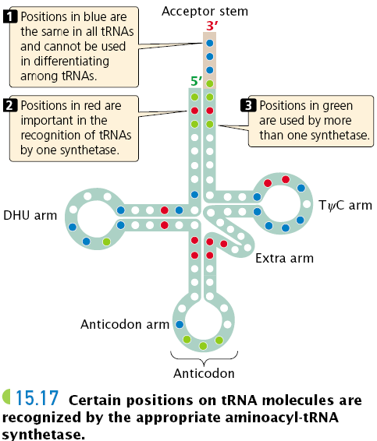

Slide 25
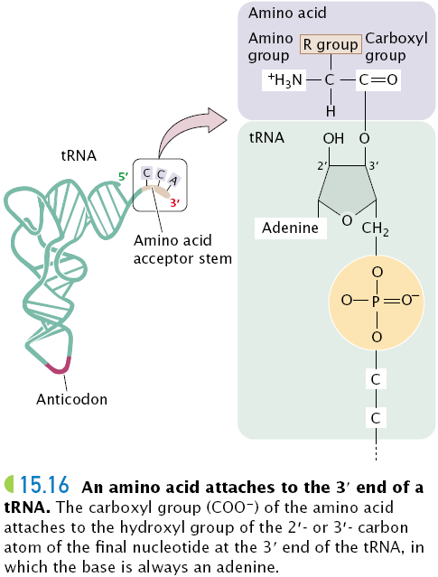

Slide 26
Acceptor Arm: که آمینو اسید به آن متصل می شود.
Anti Codon Arm: که دارای توالی هایی است که مکمل Codon ها هستند و در اتصال با آن ها، آمینو اسیدی را که در زنجیره پلی پپتید قرار می گیرد، تعیین می کنند.
اولین مرحله از Translation با چسبیدن جزء کوچک ریبوزم به mRNA شروع می گردد. در ابتدای mRNA توالی هایی وجود دارد که توسط ریبوزوم قابل تشخیص است، به نام “Ribosome binding Site” . در اینجا rRNA نقش مهمی به عهده دارد.

Slide 27
بعد از اتصال، جزء کوچک به طرف پایین حرکت کرده تا به AUG که معمولا 10 نوکلئوتید پایین تر از نقطه اتصال و اولین Codon ژن و نقطه شروع ترجمه Initial Codon است می رسد. در این موقع اولین tRNA که حامل Methionine است از طریق Anti Codon با اولین Codon ایجاد باند می کند. به این مجموعه Initial Complex می گویند. پس از آنکه int.com. شکل گرفت، جزء بزرگتر ریبوزوم وصل می شود و tRNA دومین اسید آمینه را حمل کرده و درمحل دوم A-site قرار می دهد.
بعد از اینکه دو آمینو اسید متصل شدند، ریبوزوم به جلو حرکت کرده و رشته polypeptide رشد می کند.
ختم Translation با برخورد ریبوزوم به یکی از Termination codon ها اتفاق می افتد.

Slide 28
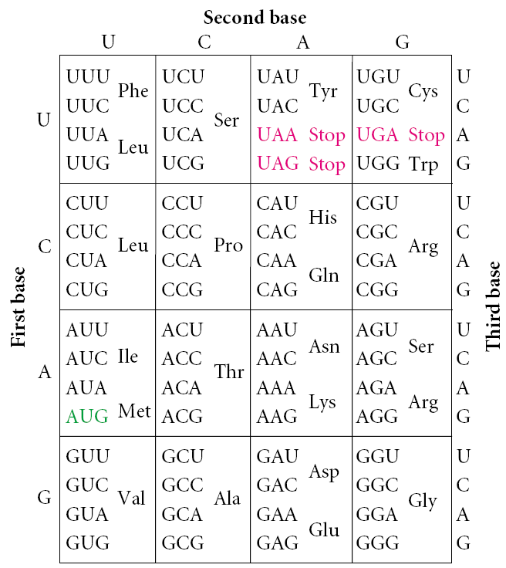

Slide 29
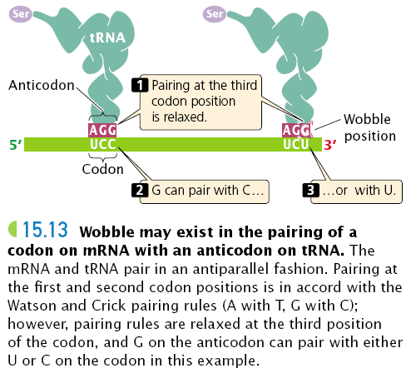

Slide 30
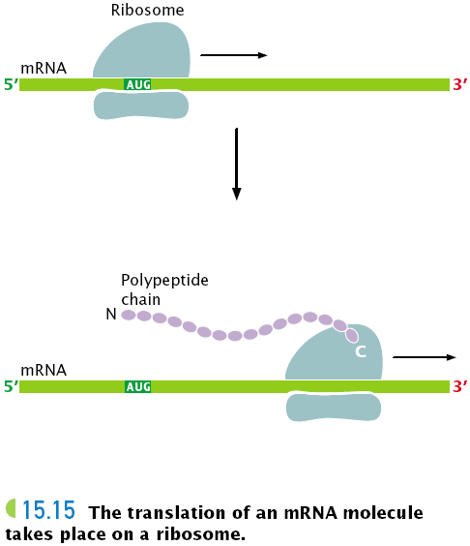

Slide 33
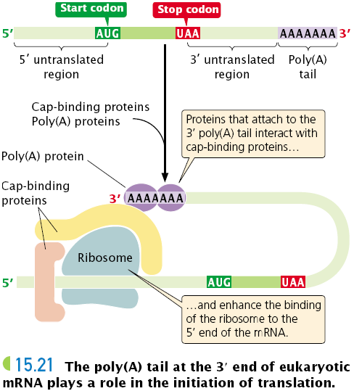

Slide 34
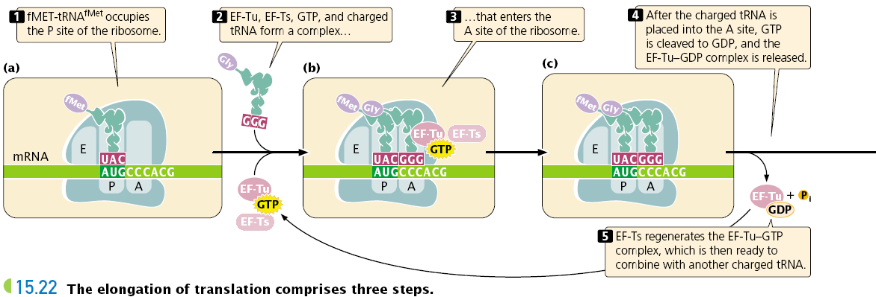

Slide 35
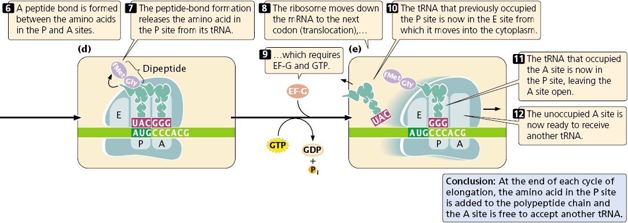

Slide 36
